Slide 1

Marktanalyse & Vorsorgestrategie
Rohstoff-Superzyklus, Geopolitik und die langfristige Absicherung von Vermögenswerten.
Quelle: Axino Capital (Stand: 24. Juli 2026)

Slide 2
1. Das Makroökonomische Umfeld
Spannungsfeld zwischen Papiergold-Märkten, Notenbanken und weltweiten Schuldenstrukturen.

Slide 3
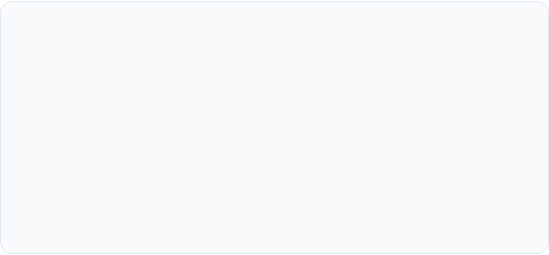
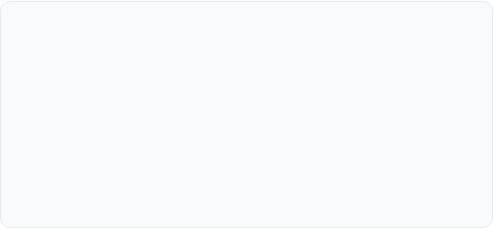
Papiergold vs. Physischer Markt
Banken & Wall Street
Zentralbanken & Physischer Markt
Kurzfristige Preiskorrekturen: Analysten (z. B. BMO, Deutsche Bank) passten kurzfristige Zielmarken aufgrund strafferer US-Geldpolitik temporär an.
Stille Akkummulation: Globale Zentralbanken nutzen Kursrücksetzer weiterhin für massive physische Käufe zur Absicherung.
Der Starke US-Dollar setzt Papiergold-Kontrakte unter Druck und erzeugt Schwankungen an den Terminbörsen.
Die physische Nachfrage in Asien und unter institutionellen Großinvestoren bleibt auf historisch hohem Niveau.

Slide 4

Physische Goldreserven
Systemische Verknappung
100%
Immer mehr Staaten fordern die Repatriierung ihrer Goldreserven aus dem Ausland. Das Vertrauen in das globale Papiergeldsystem schwindet zusehends.
Für Privatanleger bedeutet dies: Die Fundamentaldaten für physische Edelmetalle sind historisch stark – kurzfristige Baisse-Phasen bieten strategische Nachkaufchancen für die Altersvorsorge.
Physische Deckung gefordert

Slide 5
2. Rohstoffengpässe & Geopolitik
Warum Industriemetalle und kritische Rohstoffe vor einer langfristigen Neubewertung stehen.

Slide 6
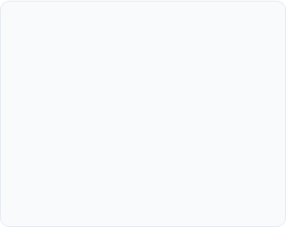
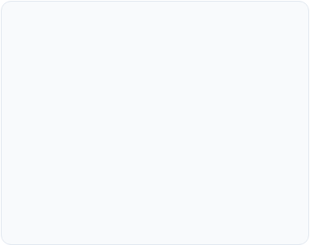
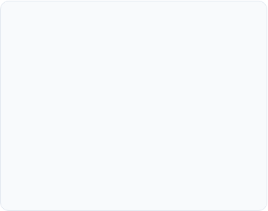






Kritische Engpass-Rohstoffe
Kupfer & Strom
Kobalt & Raffinerien
Uran & Energie
Der weltweite Ausbau von KI-Rechenzentren und Stromnetzen trifft auf ein historisches Angebotsdefizit bei Kupferminen.
Sanktionen und geopolitische Blockaden unterbrechen Lieferketten. Westliche Verarbeitungsanlagen stehen vor Engpässen.
Strenge Umweltauflagen und steigende Nachfrage der Kernenergie führen ab den späten 2020er Jahren zu Versorgungslücken.

Slide 7

Geopolitische Machtverschiebung
Rohstoffe als Machtmittel
Exportbeschränkungen Chinas bei kritischen Mineralien verdeutlichen die Verwundbarkeit westlicher Industrien.
Der Wettbewerb um physische Ressourcen verschärft sich global. Sachwerte im Rohstoffsektor bilden daher ein essenzielles Fundament im Portfolio von vorsorge27.info.

Slide 8
3. Silber & Minenaktien: Der Hebel
Chancen und Strategien bei unterbewerteten Edelmetall- & Exploreraktien.

Slide 9

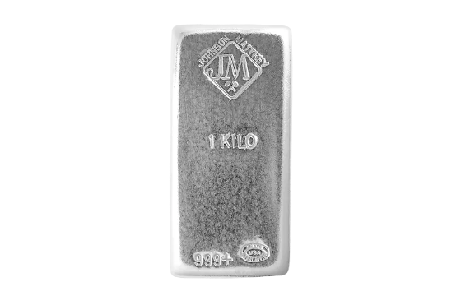
Silber: Das doppelte Edelmetall
■
Doppelte Nachfrage: Silber profitierte sowohl als monetärer Schutzhafen als auch als unverzichtbarer Industrierohstoff (Solar, Elektronik, Medizintechnik).
■
Strukturelles Defizit: Die Minenproduktion hinkt seit Jahren der weltweiten Nachfrage hinterher.
■
Hebel bei Minenaktien: Qualitativ hochwertige Silber- und Goldproduzenten weisen historische Bewertungsabschläge auf.

Slide 10
Anlageklassen im Vergleich (2026)
Anlageklasse | Inflatons-Schutz | Geopolit. Risiko | Renditepotenzial
Staatsanleihen / Festgeld | Gering (Realwertverlust) | Hoch (Schuldendruck) | Gering
Standard-Aktien (Big Tech) | Mittel | Mittel (Bewertung hoch) | Moderat
Physisches Gold & Silber | Sehr Hoch | Sehr Gering | Stabil / Hoch
Rohstoff- & Minenaktien | Hoch (Sachwerthebel) | Mittel bis Hoch | Sehr Hoch (Chancen/Risiko)

Slide 11
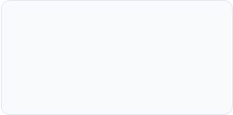
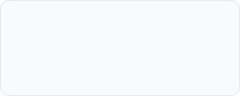
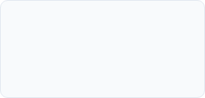
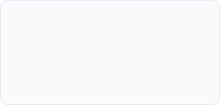
Fahrplan zur Vermögenssicherung
Schritt 2: Diversifikation
Schritt 4: Rebalancing
Beimischung von strategischen Industriemetallen & Energie.
Regelmäßige Überprüfung und Anpassung der Vorsorgestruktur.
Schritt 1: Basis
Schritt 3: Selektion
Aufbau eines physischen Edelmetall-Fundaments (Gold/Silber).
Auswahl substanzstarker Minenproduzenten mit niedrigen Kosten.

Slide 12
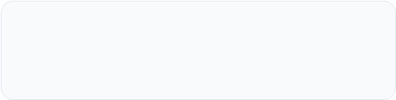
Vorsorge neu denken.
Sichern Sie Ihre Kaufkraft im Rohstoff-Superzyklus.
vorsorge27.info
Analysen, Marktberichte & Strategien zur Vermögenssicherung

Slide 13


Image Sources
https://cdn.bullionexchanges.com/cdn-cgi/image/width=525,height=262.5,quality=60,format=auto/media/wysiwyg3/Blog/BE_blog_prepper_061026.jpg
Source: bullionexchanges.com
https://www.monex.com/wp-content/uploads/1-kilo-silver-bar-front.webp
Source: www.monex.com

